Slide 1
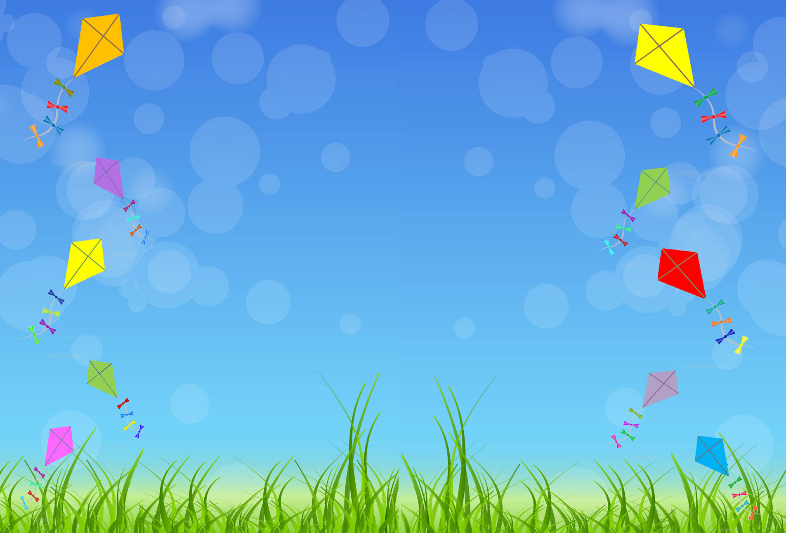
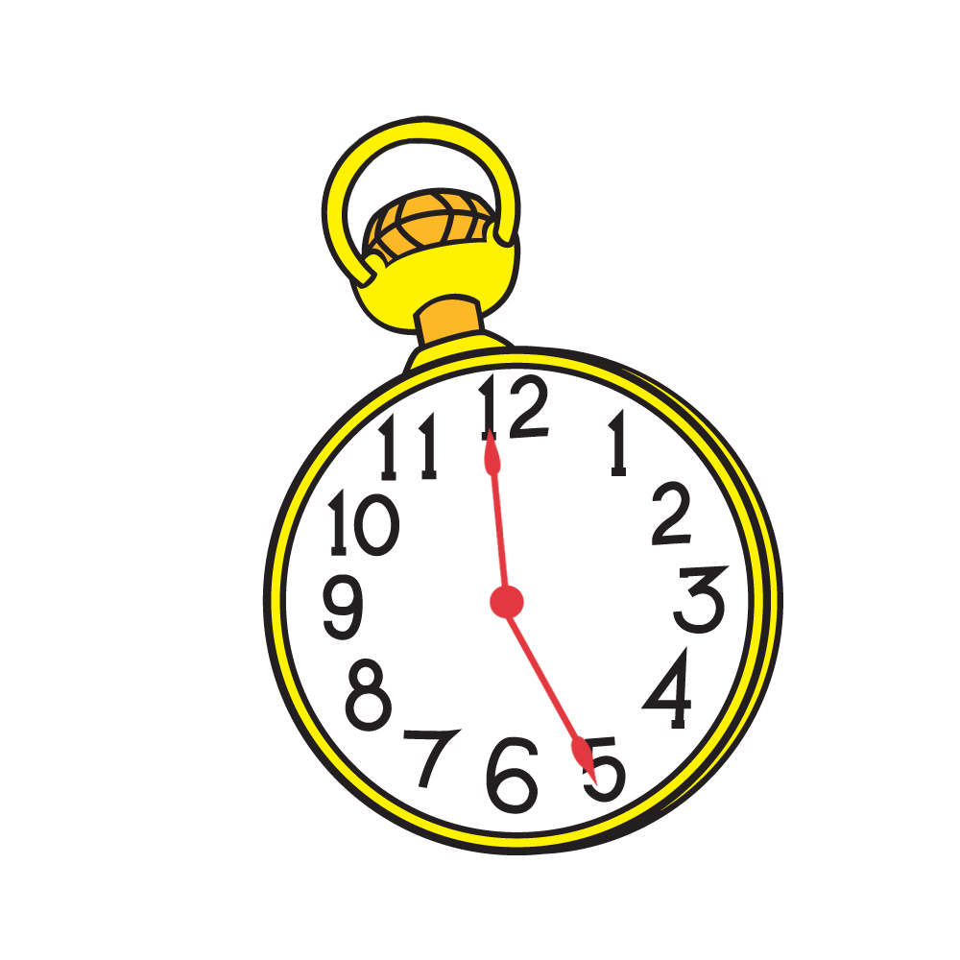
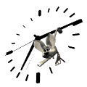
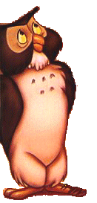
Привет, ребята!
Сегодня мы с вами поговорим о времени и часах.

Slide 2
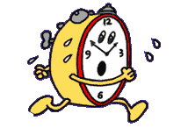
Сегодня каждый человек каждый день, каждую секунду имеет дело со временем. Время – оно есть и прошлое, и настоящее, и будущее. С его помощью мы можем легко рассказать о событиях (или же еще о чем-то, (например, о наших чувствах или намерениях), которые с нами произошли, происходят или будут происходить. С помощью времени мы ориентируемся в пространстве. К примеру, проще сказать «Завтра в 7 утра мне нужно идти в детский сад», чем «Когда встанет солнце и будет на небе вон в той точке (показываем), мне нужно быть в детском саду».
Можем ли мы потрогать, понюхать, увидеть, услышать время?
Что же такое время?
Время – это продолжительность, длительность чего-нибудь, измеряемая секундами, минутами, часами.
нет., ведь оно абстрактно (невещественно, неконкретно, размыто). Кроме того, время движется. Причем только вперед. Некоторые даже говорят, что время течёт, утекает, убегает.
Время нельзя остановить, нельзя повернуть вспять. Даже поговорка есть такая: «Времени не воротишь». Оно движется от прошлого к будущему. А тот миг, который происходит сейчас, в данную секунду – есть настоящее.

Slide 3
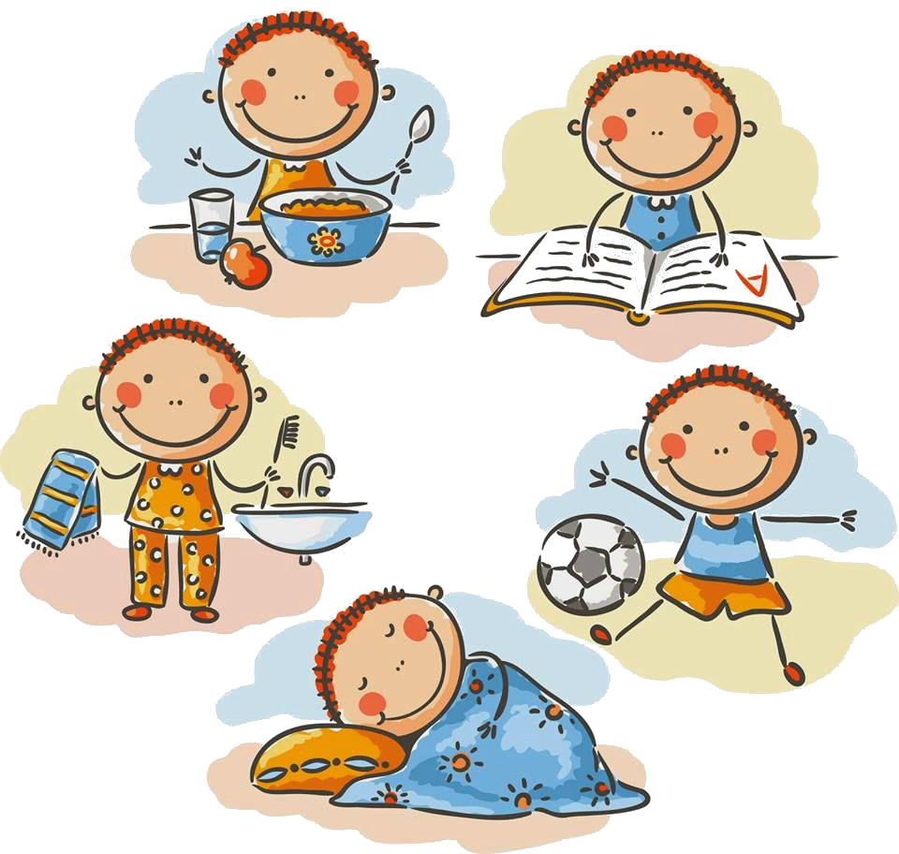
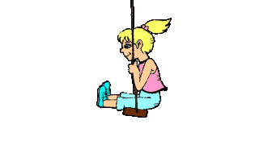
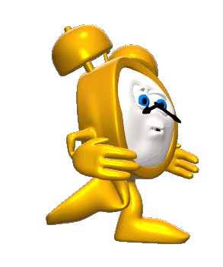
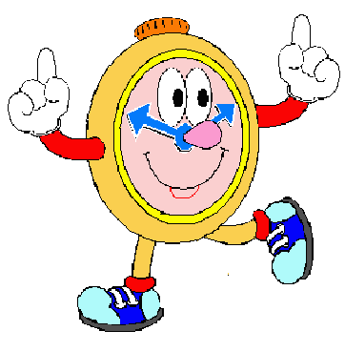
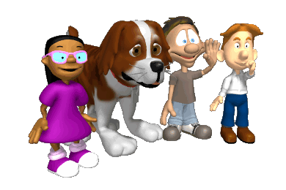
Оказывается, мы с вами с рождения имеем это чувство времени. Давайте поясню: когда вы родились, вы потихоньку привыкали кушать в определенное время, умываться по утрам, купаться по вечерам и прочее. Когда вы пошли в детский сад, вы привыкали к новому распорядку.
Люди во все времена старались бережно относиться ко времени, ценили его, и учились правильно распределять. Говорят: «Часы — тянутся, дни — идут, месяцы — проходят, а годы – летят»
А еще в народе говорят: «Счастливые часов не наблюдают». Как это понять?
Бывает ли у вас такое чувство, что время тянется как резина?
Правильно, когда мы заняты любимым делом, когда мы идем с родителями в зоопарк, когда гостим у бабушки в деревне – время пролетает незаметно.
Утром зарядка, потом завтрак, потом занятия, потом игры и так далее. Становясь старше, вы уже наперед видите, что будет дальше.
Бывает, вы лежите и думаете: «Ну когда же воспитатель нас поднимет?» Можно сказать, что время тянется тогда, когда вам скучно или нечем заняться, когда мы ждем кого-то, так?! «Скучен день до вечера, коли делать нечего».

Slide 4
Тик-так, тик-так, В доме кто умеет так? Это маятник в часах, Отбивает каждый такт (Наклоны влево-вправо.) А в часах сидит кукушка, У неё своя избушка. (Дети садятся в глубокий присед.) Прокукует птичка время, Снова спрячется за дверью, (Приседания.) Стрелки движутся по кругу. Не касаются друг друга. (Вращение туловищем вправо.)
Повернёмся мы с тобой Против стрелки часовой. (Вращение туловищем влево.) А часы идут, идут, (Ходьба на месте.) Иногда вдруг отстают. (Замедление темпа ходьбы.) А бывает, что спешат, Словно убежать хотят! (Бег на месте.) Если их не заведут, То они совсем встают. (Дети останавливаются.)

Slide 5
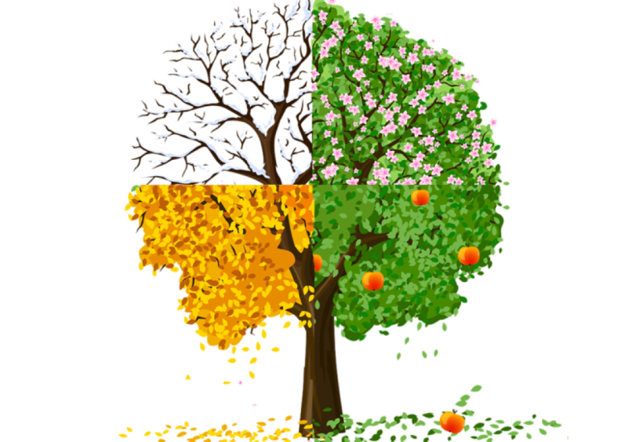
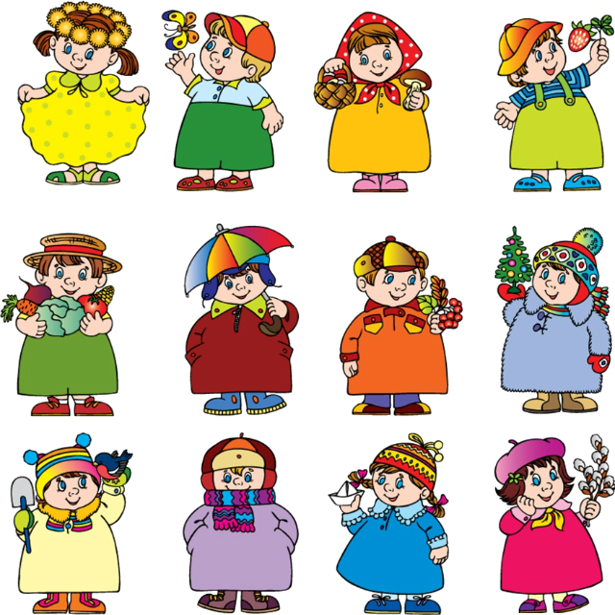
А что же нам помогает определять время? Давайте перечислим:
Часы
Время суток
Месяцы года
Времена года
Дни недели

Slide 6
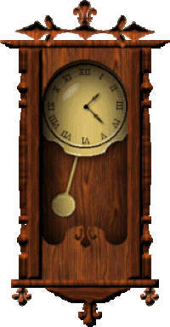
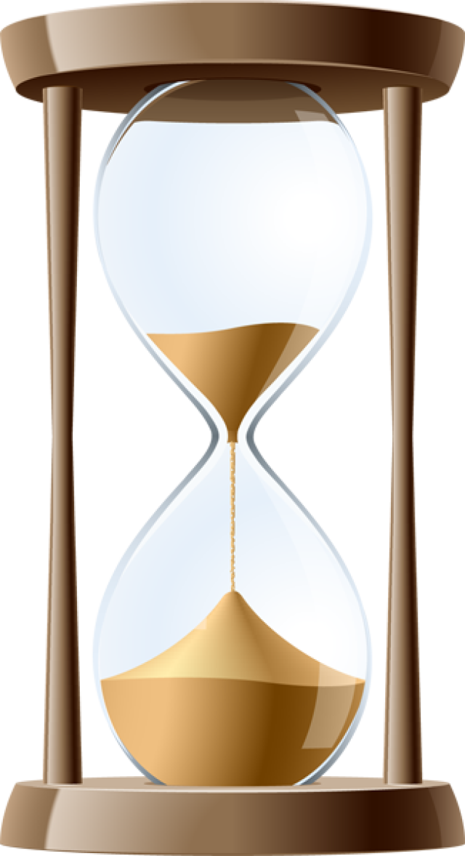
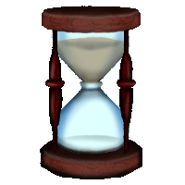
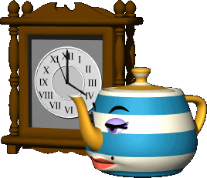
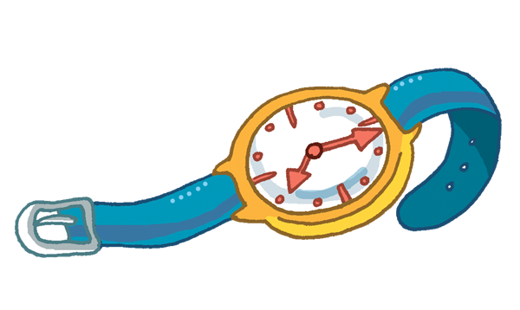
Раньше люди время определяли по солнцу. Солнышко вставало, и люди просыпались; солнышко садилось – ложились спать.
Затем человек придумал механизм.
Как вы думаете, удобны были такие часы?
Они могли показать, сколько прошло времени: 1 минута, 5 минут, 1 час, но только тогда, когда просыплется весь песок. Можно точно сказать, сколько прошло времени, но они тоже были не практичны – их всё время нужно переворачивать.
- как называются часы, которые висят на стене?
Они были очень большими, нельзя взять их с собой, в дождливую погоду не было солнца.
Позже люди поняли, что по солнцу можно очень точно определять время. Утром и вечером тень от деревьев длиннее, чем днем. Утром с одной стороны, а вечером с другой. Человек понял это и придумал солнечные часы.
После этого появились песочные часы, которые ничем не отличались от современных песочных часов.
- которые стоят на полу?
- которые стоят на столе?
- которые человек носит на руке?

Slide 7
Тик-так, тик-так,
Все часы идут вот так.
Тик-так, тик-так (наклоны головы к плечам).
Смотри скорей, который час.
Тик-так, тик-так (раскачивания туловища).
Налево - раз, направо - раз,
Тик-так, тик-так (наклоны туловища влево - вправо).
Мы тоже можем так.

Slide 8
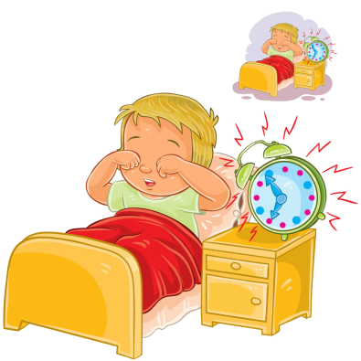
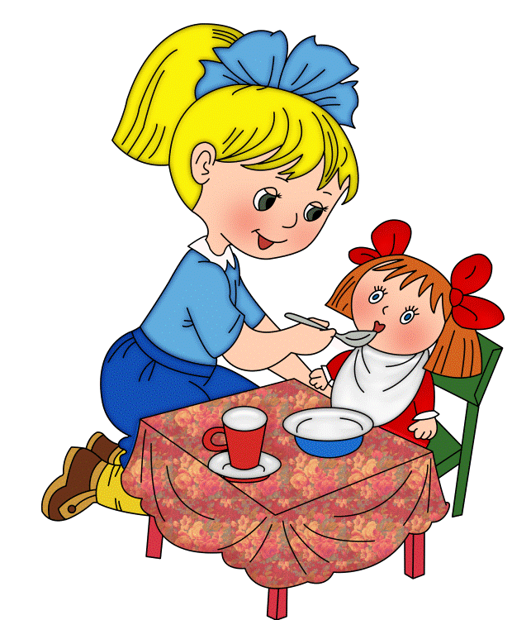
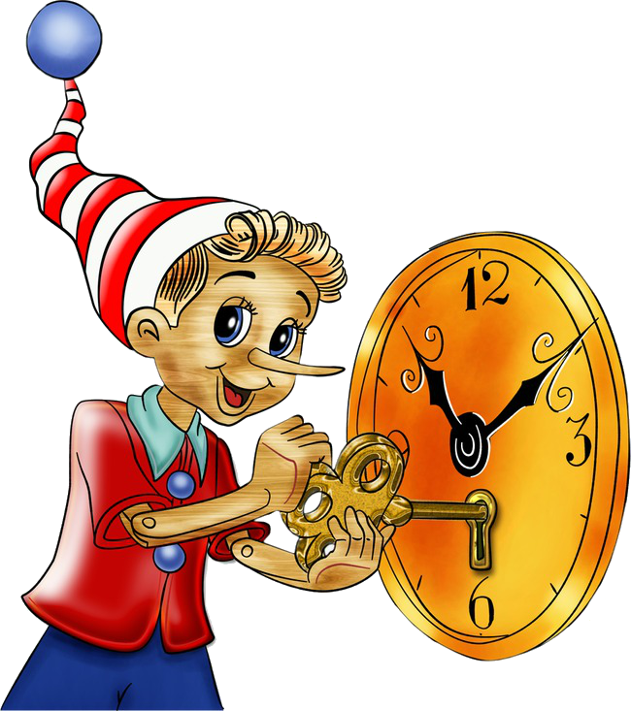
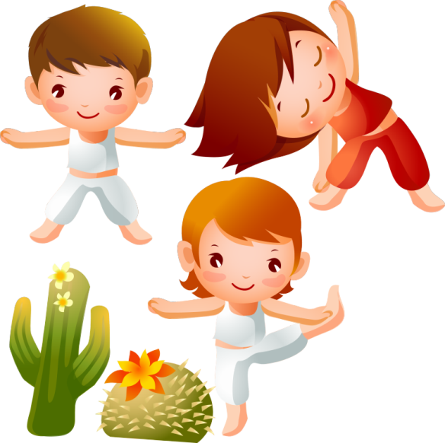
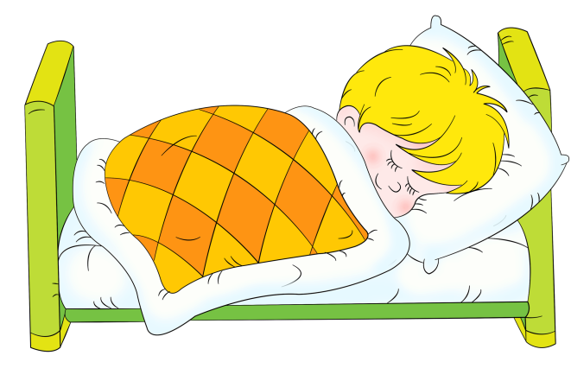
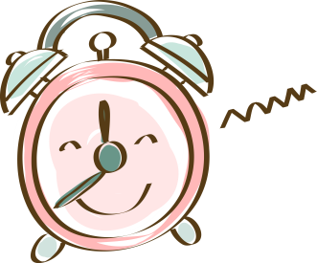
Но и у всех этих часов были недостатки. Их надо было часто заводить. Если забудешь завести, то они остановятся. Поэтому придумали электронные часы, которые работают на батарейках. Это самые удобные часы из всех созданных.
Ребята, скоро вы пойдете в школу и должны уметь определять время по часам, чтобы не опоздать на урок.
Когда мы встаем по утрам?
Во сколько мы обедаем?
Ребята, а как устроены часы?
7:00
12:00
Внутри есть механизм, который приводит в движение стрелки. Большая стрелка показывает часы, маленькая – минуты, есть еще секундная стрелка. В1часе-60 минут, в 1 минуте-60 секунд. В одних сутках 24 часа.
Во сколько мы идем на зарядку?
9:00
Во сколько мы ложимся спать вечером?
21:00

Slide 9
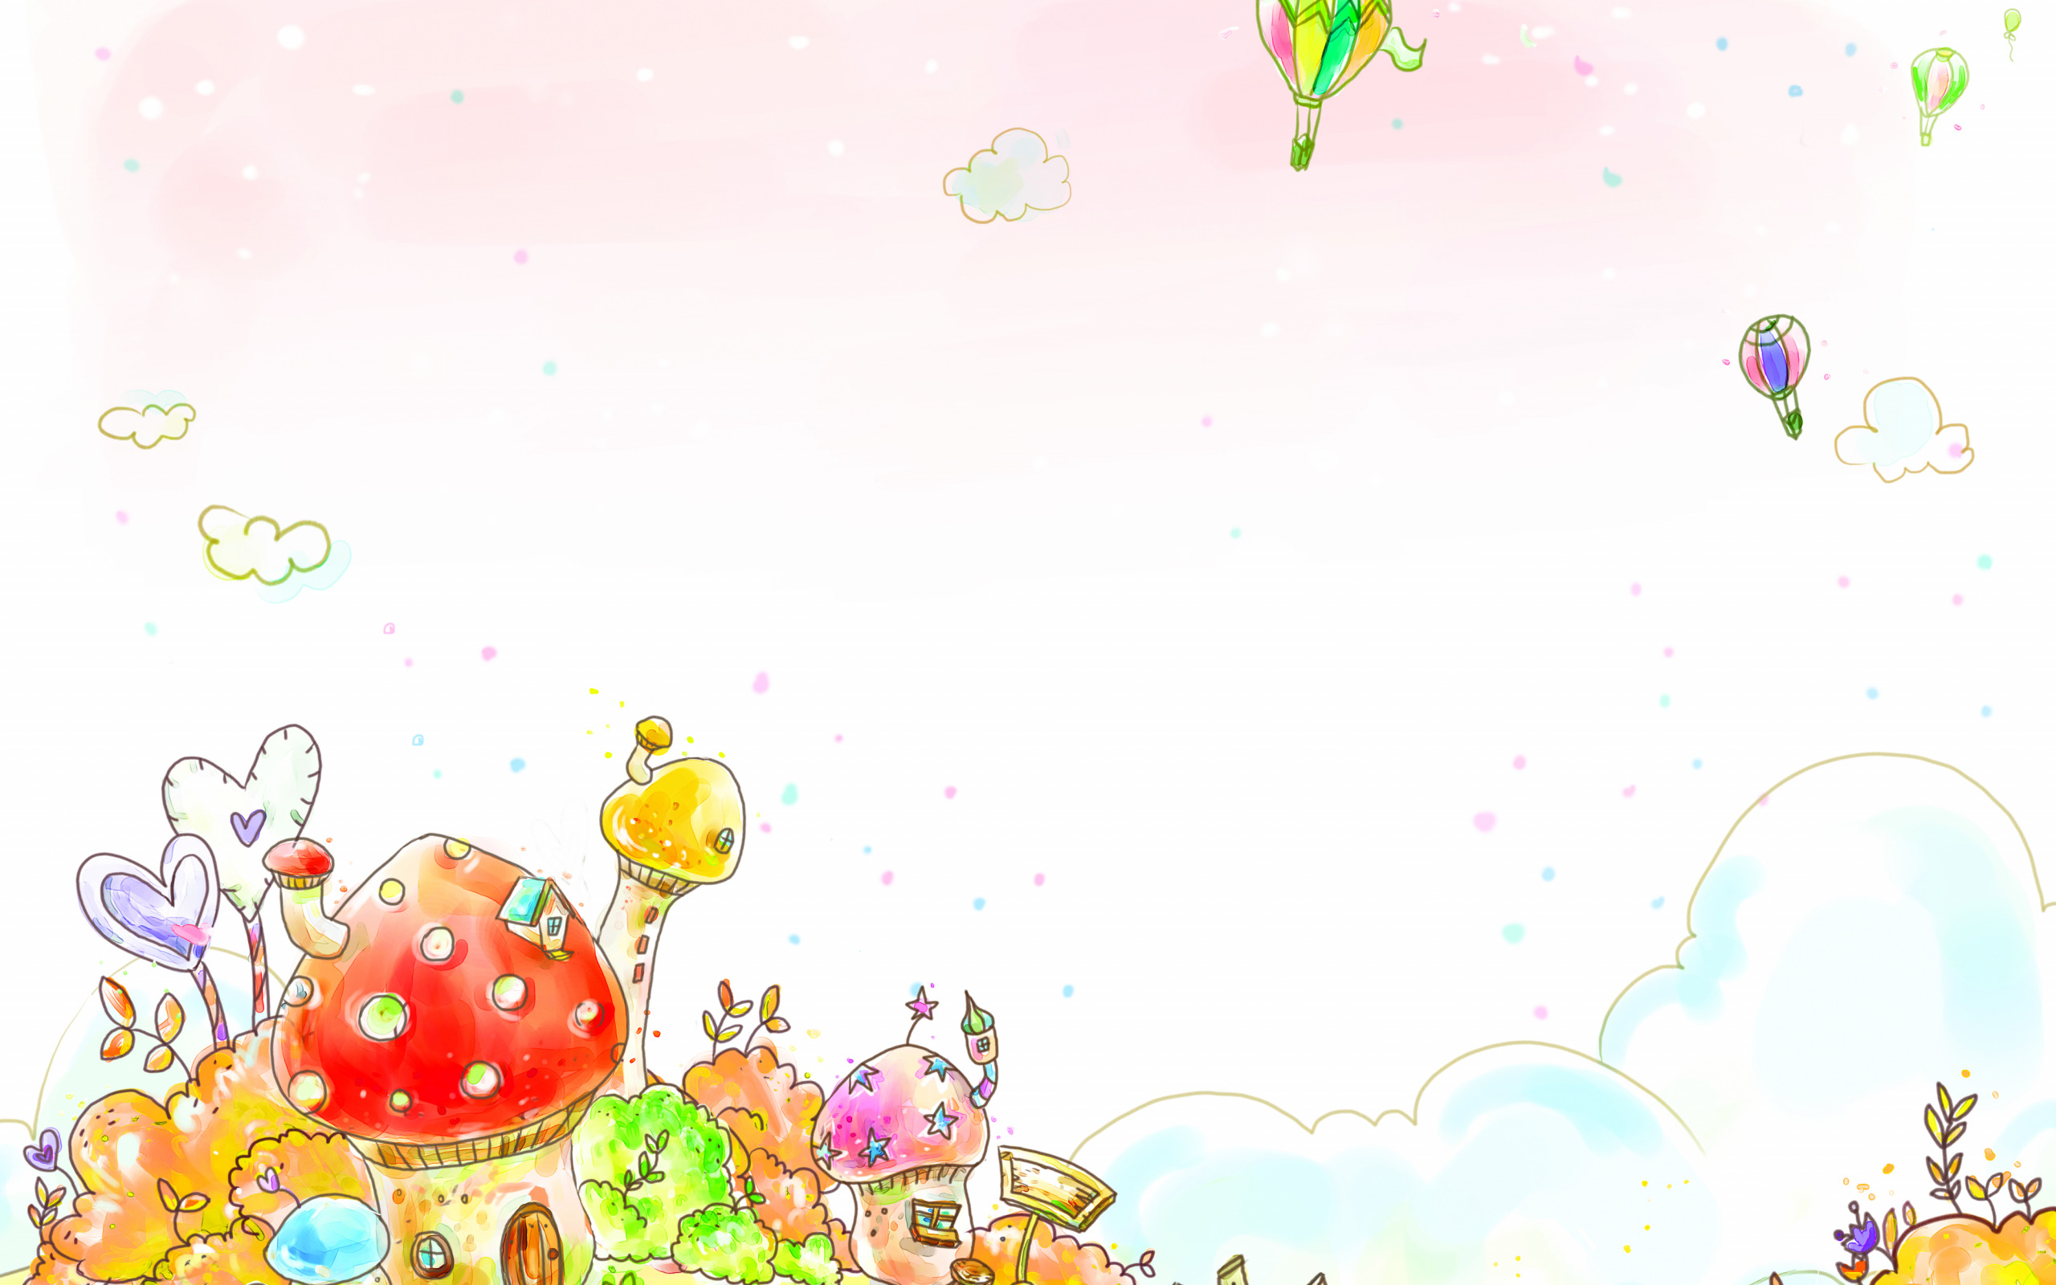
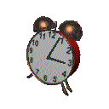
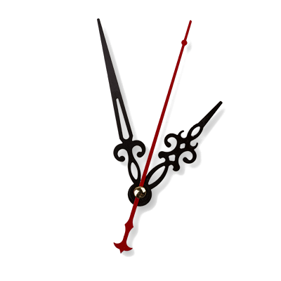
Давайте решим несколько простых задачек.
Маша с мамой идут до школы 10 минут. Сколько минут ей понадобится, чтобы дойти до школы одной?
1 яйцо варится 7 минут. Сколько варятся 5 яиц?
Кто в семье самый старший папа, Алеша или дедушка? Кому из них может быть 6 лет, 27 лет,70 лет.
Какая стрелка показывает минуты? Секунды?
Сколько часов в сутках?
Сколько минут в одном часе?
А какая стрелка показывает часы??
Что длиннее: один час или одна минута?

Slide 10
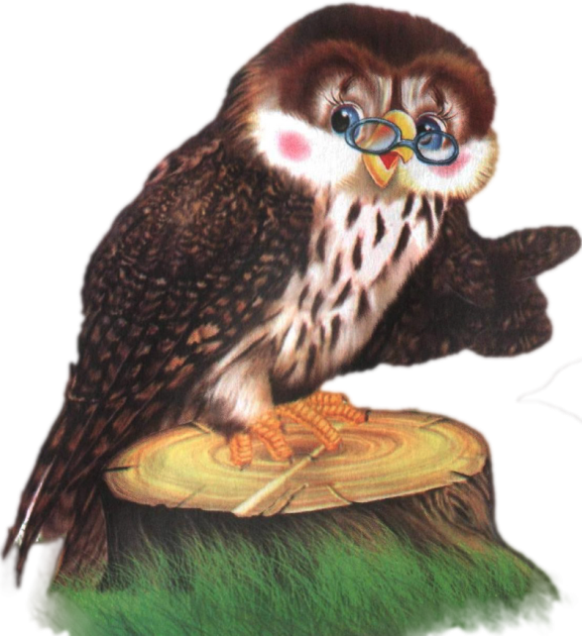
Ребята, что нового вы сегодня узнали?
Какие задания вам показались самыми трудными?
Какие часы понравились больше всего?
Вы все сегодня постарались, все молодцы! Расскажите своим родственникам и друзьям, что вы сегодня запомнили.

